Slide 1
AUDIÊNCIA PÚBLICA
(ART.9°§ 4°,LRF)
1° QUADRIMESTRE
28/05/2024
DEFESA CIVIL
“A Defesa Civil somos todos nós”

Slide 2
AUDIÊNCIA PÚBLICA 1º Quadrimestre
COORDENAÇÃO DE PROTEÇÃO E DEFESA CIVIL
CAPIVARI DE BAIXO
Coordenador: Maurício Pereira Carneiro
“A Defesa Civil somos todos nós”

Slide 3
COORDENAÇÃO DE PROTEÇÃO E DEFESA CIVIL
CAPIVARI DE BAIXO
01 - ÁRVORES
No primeiro quadrimestre de 2024 a Defesa Civil atuou em diversas vistorias como autorização de corte/poda de árvores que oferecia risco a vida e ao patrimônio. Trabalho realizado com auxilio dos departamentos de Meio Ambiente, Agricultura, Epagri, Ferrovia Teresa Cristina e Celesc.

Slide 4
COORDENAÇÃO DE PROTEÇÃO E DEFESA CIVIL
CAPIVARI DE BAIXO
SOLICITAÇÕES PARA PODA OU SUPRESSÃO DE ÁRVORES
SOLICITAÇÕES | VISTORIAS REALZIADAS | SUPRESSÃO/ PODAS REALIZADAS
07 | 07 | 05

Slide 5
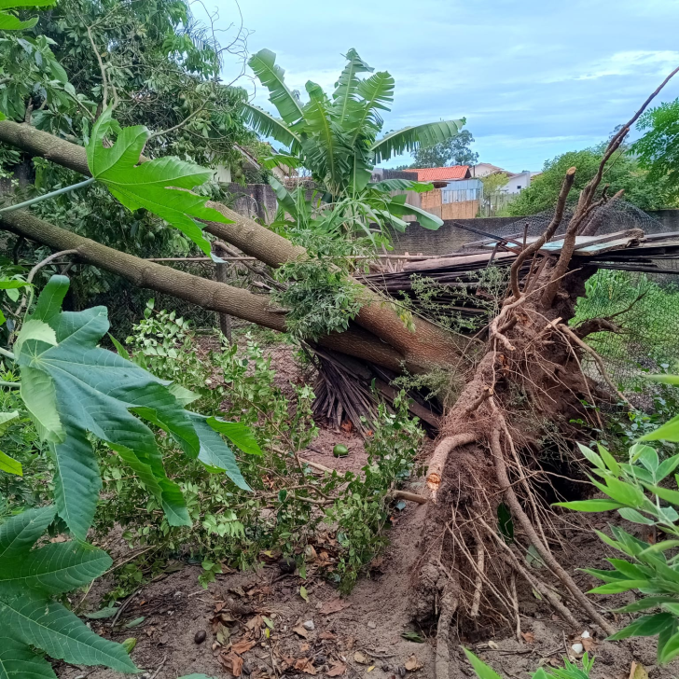
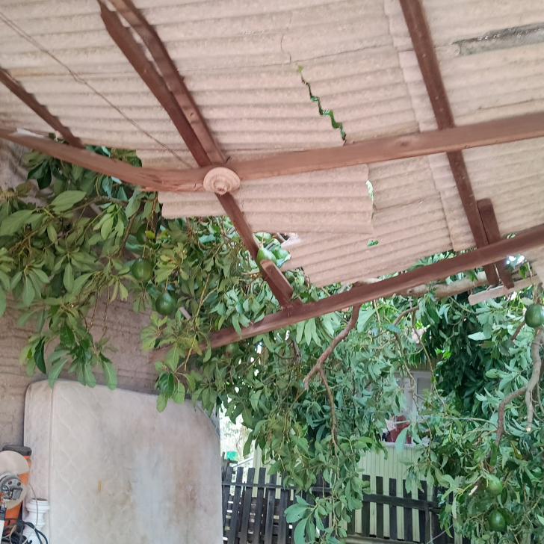
COORDENAÇÃO DE PROTEÇÃO E DEFESA CIVIL
CAPIVARI DE BAIXO
Legenda: Árvore que caiu com os fortes ventos de 21/03/2024
Local: Rua João Paulo Primeiro, bairro: 3 de maio

Slide 6
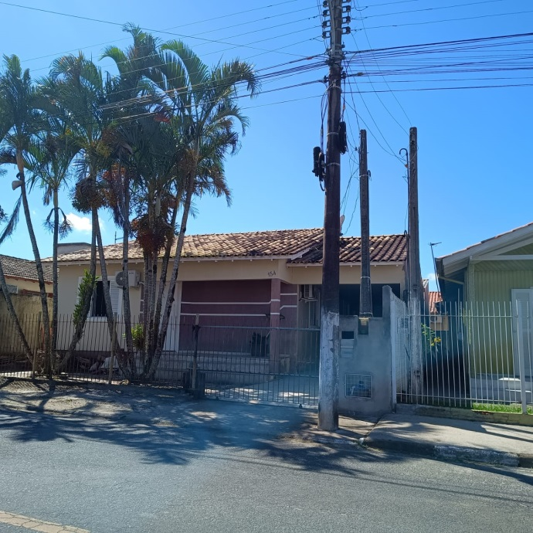
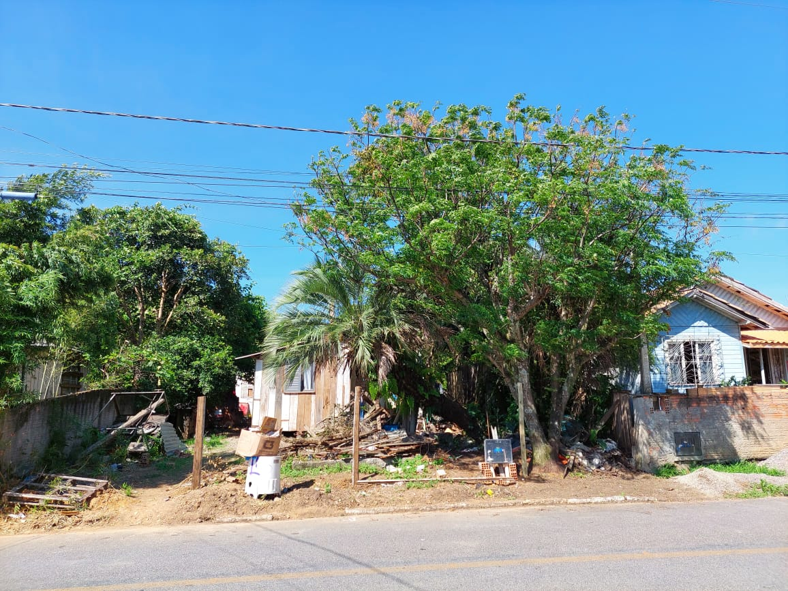
COORDENAÇÃO DE PROTEÇÃO E DEFESA CIVIL
CAPIVARI DE BAIXO
Legenda: Árvores com risco a redes elétricas
Local: Ruas Machado de Assis e Da Liberdade, bairro: centro

Slide 7
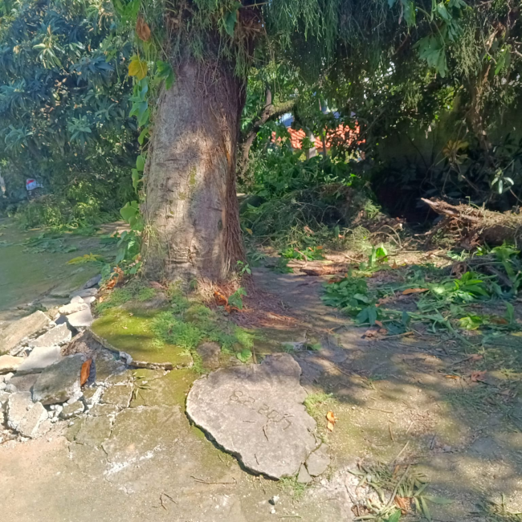
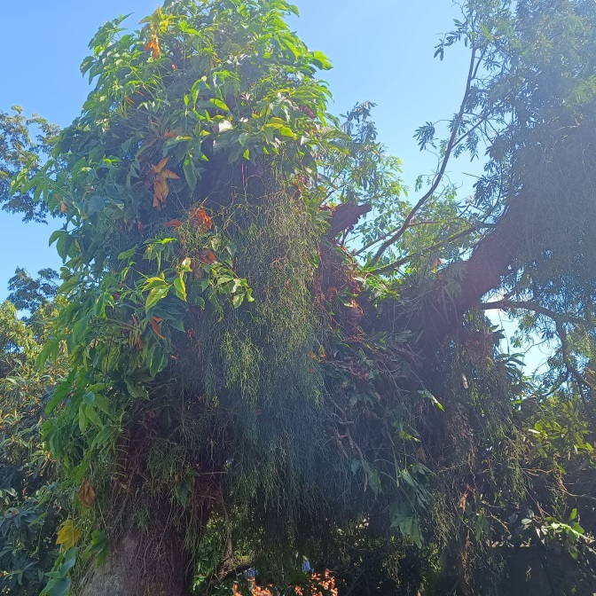
COORDENAÇÃO DE PROTEÇÃO E DEFESA CIVIL
CAPIVARI DE BAIXO
Legenda: Árvores de grande porte com risco de queda sobre residências
Local: Ruas Antônio Luiz Bittencourt, bairro: Cachoerinha

Slide 8
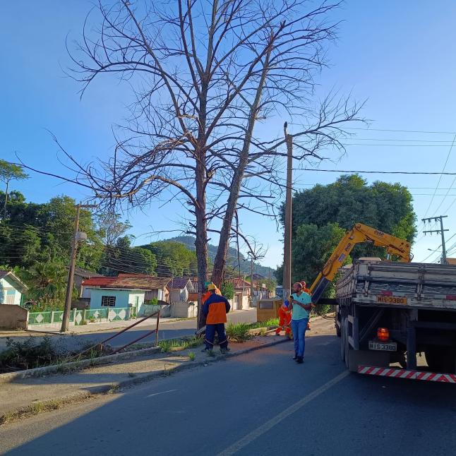
COORDENAÇÃO DE PROTEÇÃO E DEFESA CIVIL
CAPIVARI DE BAIXO
Legenda: Árvores de grande porte, seca com risco de queda
Local: Ruas Manoel Pedro Flor, bairro: Alvorada

Slide 9
COORDENAÇÃO DE PROTEÇÃO E DEFESA CIVIL
CAPIVARI DE BAIXO
02 - VISTORIAS / AUTOS DE CONSTATAÇÕES
AUTOS DE CONSTATAÇÕES | VISTORIAS REALZIADAS | TOTAL DE AÇÕES
08 | 04 | 12

Slide 10
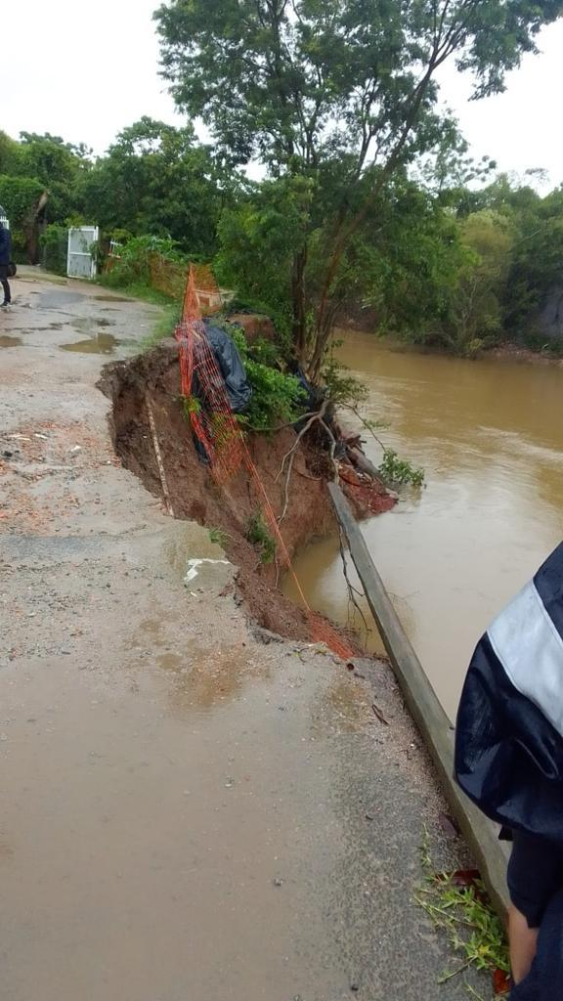
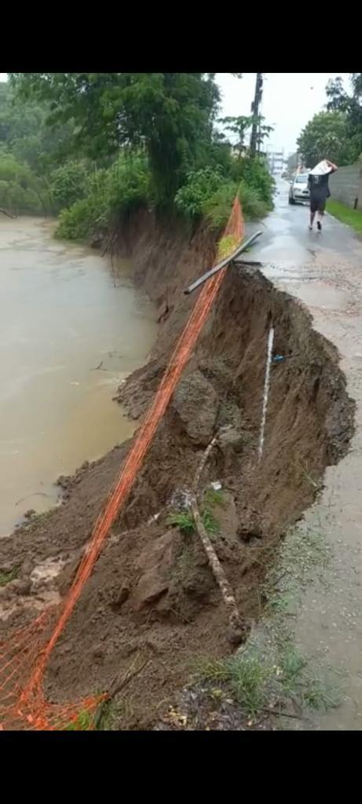
COORDENAÇÃO DE PROTEÇÃO E DEFESA CIVIL
CAPIVARI DE BAIXO
Legenda: Auto de Constatação 02
Local: Rua Vândio Mario da Silva, bairro Santo André

Slide 11
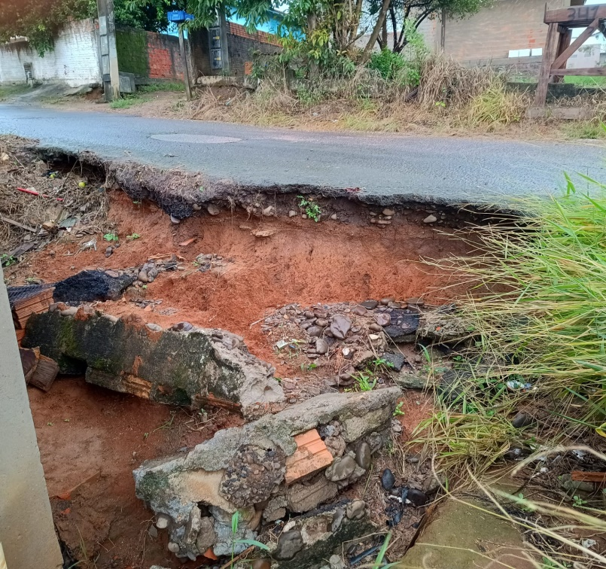
COORDENAÇÃO DE PROTEÇÃO E DEFESA CIVIL
CAPIVARI DE BAIXO
Legenda: Auto de Constatação 07, devido as chuvas do dia 14 e 15/04/2024
Local: Rua Wily de Medeiros, bairro 3 de Maio

Slide 12
COORDENAÇÃO DE PROTEÇÃO E DEFESA CIVIL
CAPIVARI DE BAIXO
03 - BÁCIA DE ÓLEO
Realizado Vistoria periódica na bacia de óleo da antiga Sul Química Refinaria, com o intuito de acompanhar e monitorar o local, tendo em vista obrigações previstas no Inquérito Civil nº. . 06.2009.00004556-2, da 6ª PROMOTORIA DE JUSTIÇA REGIONAL DE DEFESA DO MEIO AMBIENTE.
Sendo assim, segue anexos fotos e avaliação de risco sobre o talude da bacia de óleo.
Os relatórios são realizados e entregues a Promotoria de Justiça do Município.

Slide 13
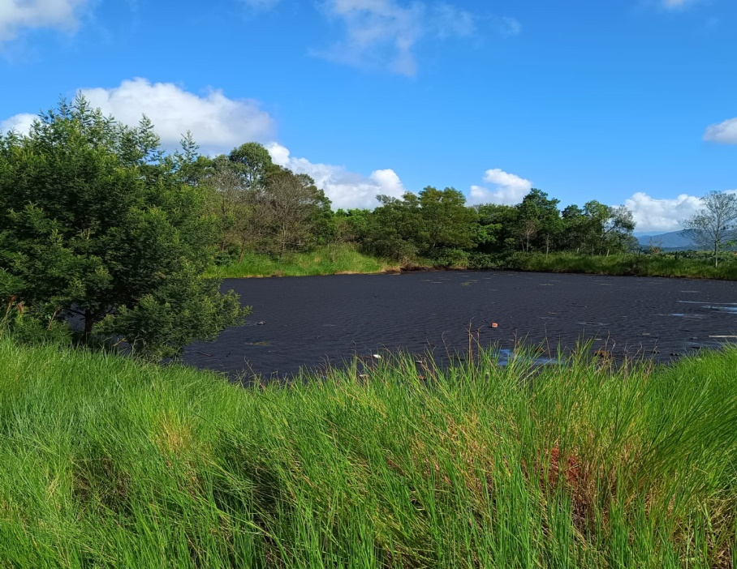
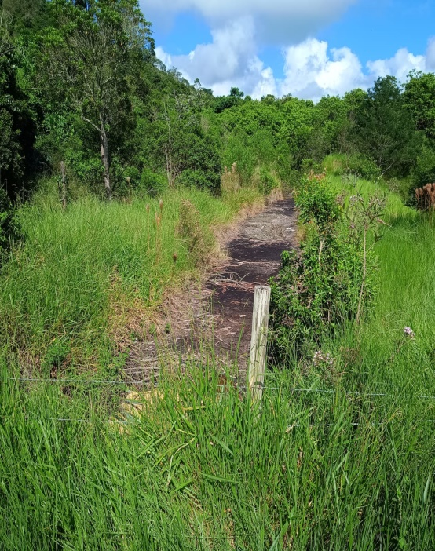
COORDENAÇÃO DE PROTEÇÃO E DEFESA CIVIL
CAPIVARI DE BAIXO
Legenda: Relatório 01 bacia de óleo
Local: Rua Leoneti Frontina Alves, bairro Ilhotinha

Slide 14
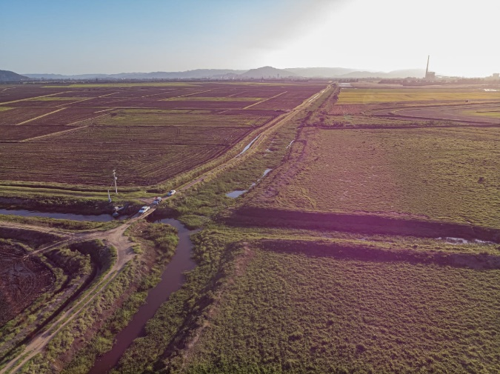
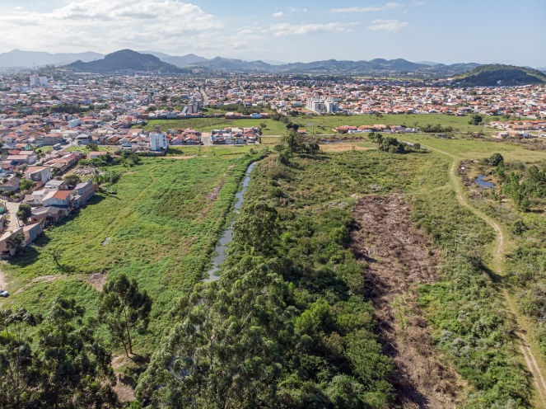
COORDENAÇÃO DE PROTEÇÃO E DEFESA CIVIL
CAPIVARI DE BAIXO
04 – VISTORIAS CONSTANTES NOS CANAIS DE DRENAGEM

Slide 15
COORDENAÇÃO DE PROTEÇÃO E DEFESA CIVIL
CAPIVARI DE BAIXO
04 – RECONHECIMENTO / SOLICITAÇÕES / APOIO
A Coordenadoria Municipal de Proteção e Defesa Civil tem como propósito formular e coordenar a política municipal de preparação para situações de emergência ou estado de calamidade pública.
Para atender melhor as demandas e solicitações da população, é imprescindível a aquisição e/ou adequação de equipamentos, melhorias nos sistemas de comunicação e equipes de atendimento e resposta.
Itens necessários:
Mão de obra: administrativo e operacional;
Telefonia móvel - Celular
Veículo apropriado para atendimento a ocorrências;
Equipamentos diversos: motosserra, motopoda, facão, foice, escada articulada.

Slide 16
AGRADECEMOS A PARTICIPAÇÃO
para prestação de contas do
1º Quadrimestre /2024
Mauricio Pereira Carneiro
Defesa civil
@capivaridebaixo.sc.gov.br
28/05/2024

